Slide 1



2.1行列式的定义

Slide 2
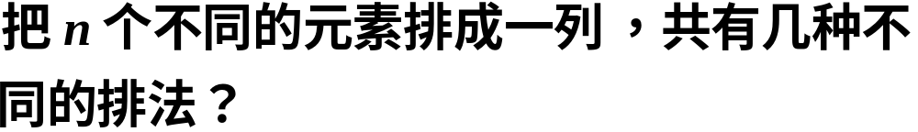









一、排列及其逆序数
问题
定义
由 组成的一个有序数列称为一个
级排列。
个不同的元素的所有排列的种数，通常用 表示.

Slide 3


排列的逆序数
我们规定各元素之间有一个标准次序, n 个不同的自然数，规定由小到大的排列为自然顺序.
定义
在一个排列 中，若数
则称这两个数组成一个逆序.
例如 排列32514 中，
逆序
3 2 5 1 4
逆序
逆序
逆序

Slide 4

定义 一个排列中所有逆序的总数称为此排列的逆序数.
计算排列逆序数的方法
方法
分别计算出排列中每个元素前面比它大的
数字个数之和，即算出排列中每个元素的逆序
数，这每个元素的逆序数之总和即为所求排列
的逆序数.

Slide 5



例1 求排列32514的逆序数.
解
在排列32514中,
3排在首位,逆序数为0;
2的前面比2大的数只有一个3,故逆序数为1;
5的前面没有比5大的数,其逆序数为0;
1的前面比1大的数有3个,故逆序数为3;
4的前面比4大的数有1个,故逆序数为1;
3 2 5 1 4

Slide 6


于是排列32514的逆序数为
排列的奇偶性
逆序数为奇数的排列称为奇排列;
逆序数为偶数的排列称为偶排列.
例如 排列 32514 就是个奇排列。

Slide 7











例2 计算下列排列的逆序数，并讨论它们的奇偶性.
解
此排列为偶排列.

Slide 8


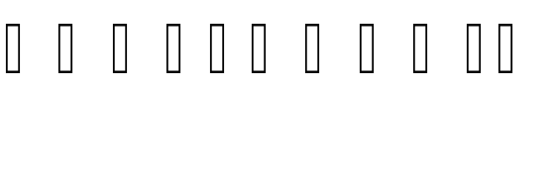
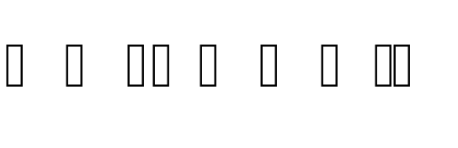





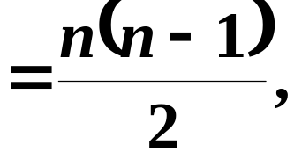


解
当 时为偶排列；
当 时为奇排列.

Slide 9
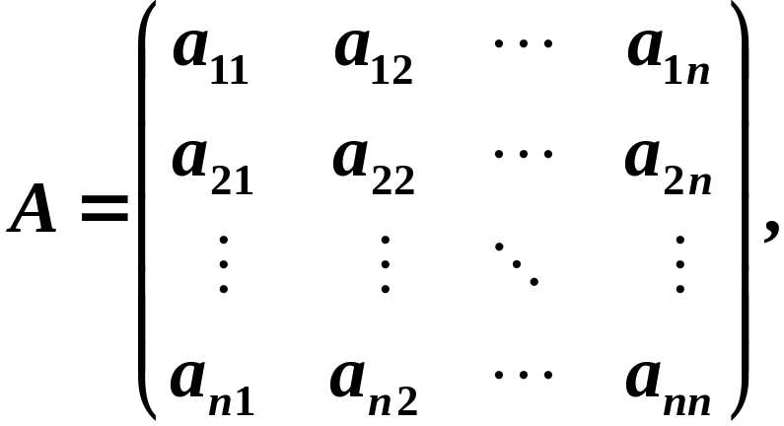


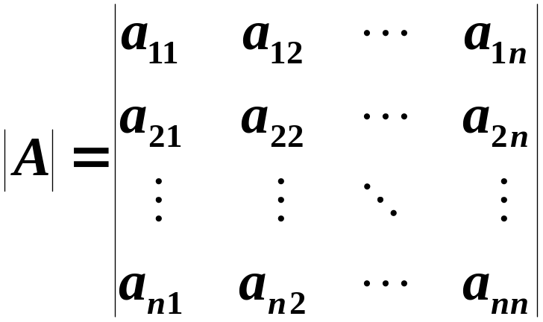


二、n阶行列式的定义
定义

Slide 10

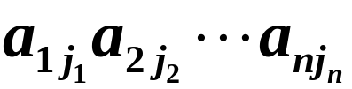







当 为偶排列时，带有正号；
当
为奇排列时，带有负号。

Slide 11
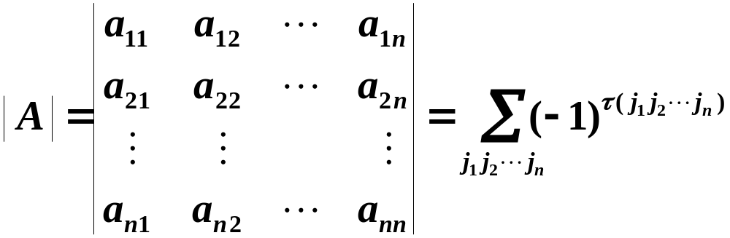
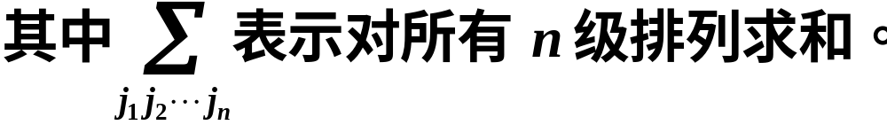


Slide 12

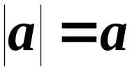
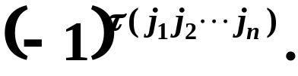
说明
1、行列式是一种特定的算式，它是根据求解方程个数和未知量个数相等的一次方程组的需要而定义的;它是一个与方阵相关的数或表达式。
2、 阶行列式是 项的代数和;
3、 阶行列式的每项都是位于不同行、不同列 个元素的乘积;
4、 一阶行列式 不要与绝对值记号相混淆;
5、 的符号为

Slide 13
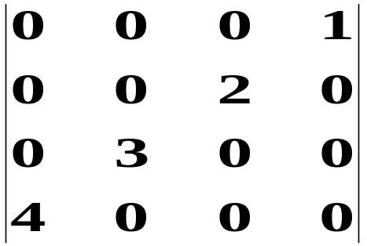
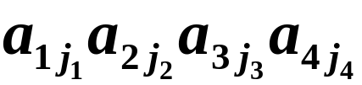

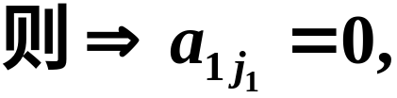


例1 计算对角行列式
解
分析
展开式中乘积项的一般形式是
从而这个项为零，
所以 只能等于 ,
同理可得

Slide 14
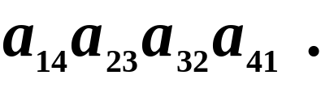
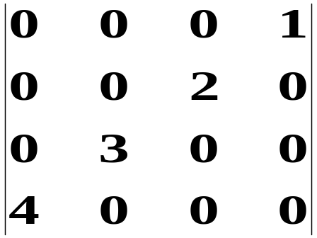
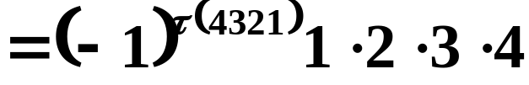

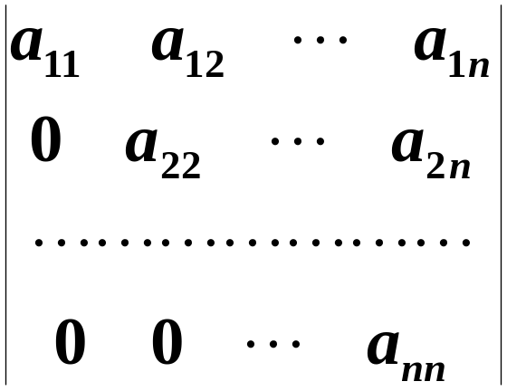
即行列式中不为零的项为
例2 计算上三角行列式

Slide 15
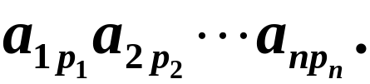






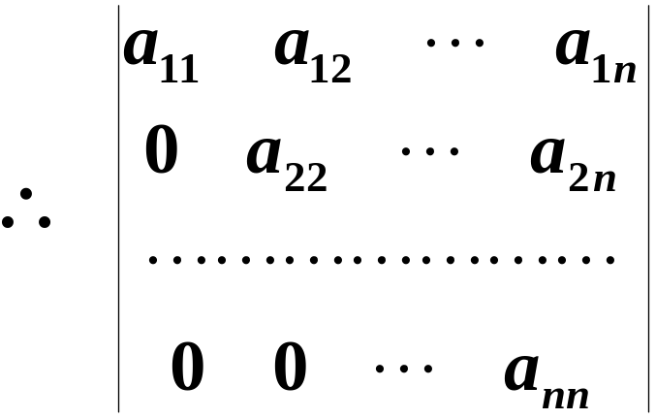
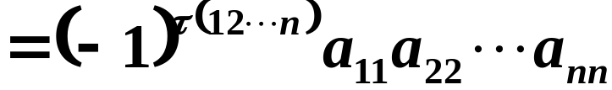

解
分析
展开式中乘积项的一般形式是
即不为零的项只有

Slide 16
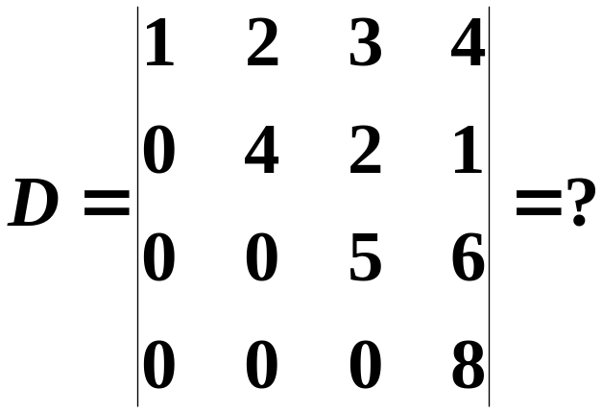
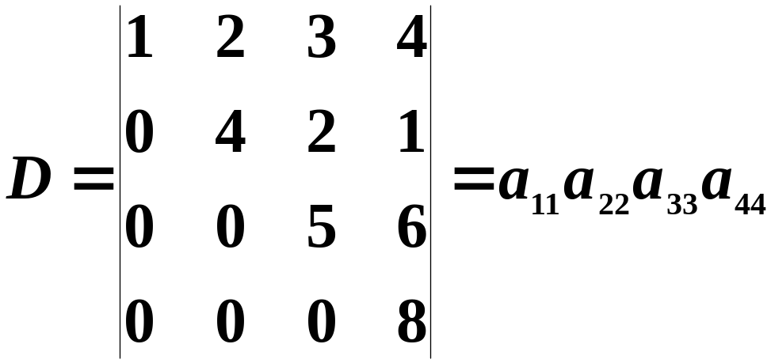

例 3

Slide 17
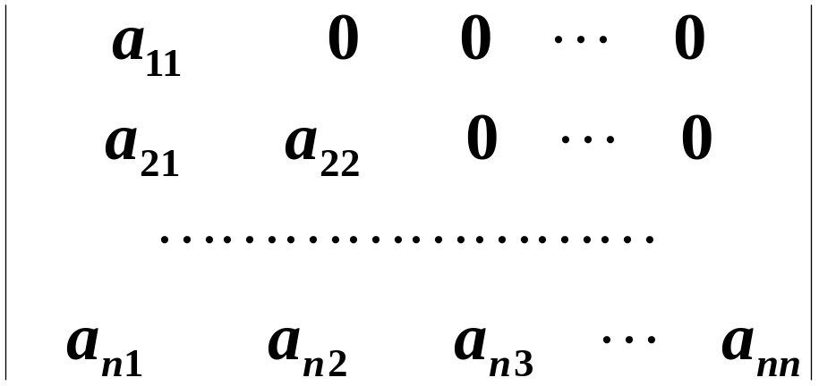

同理可得下三角行列式

Slide 18
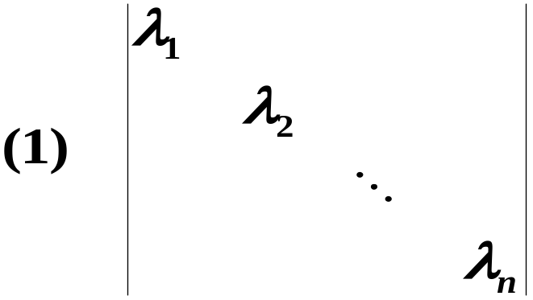

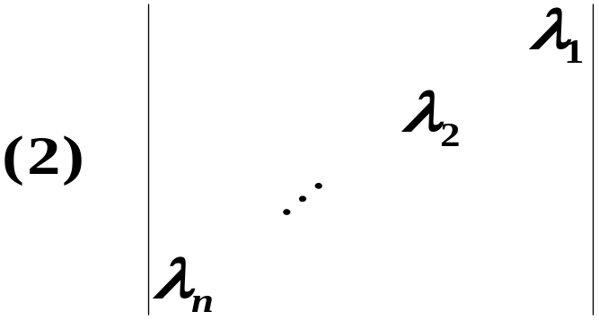
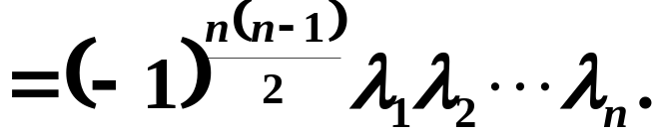
例4 证明对角行列式

Slide 19

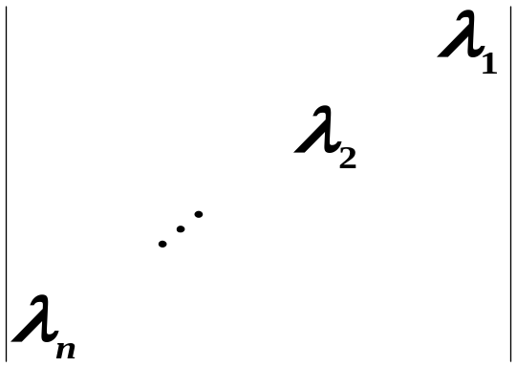
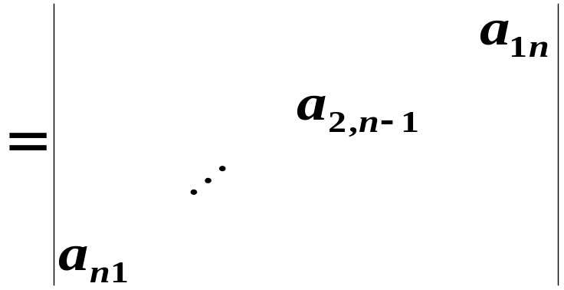
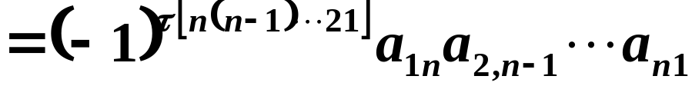
证明
第一式是显然的,下面证第二式.
若记
则依行列式定义
证毕

Slide 20
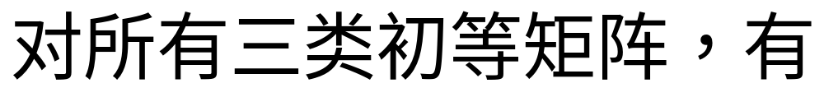
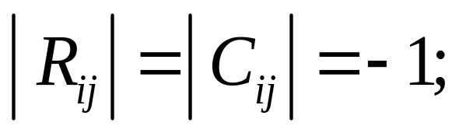
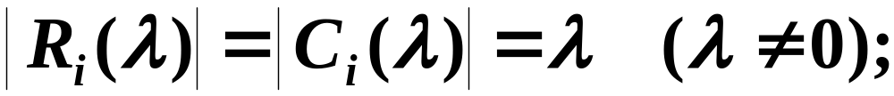
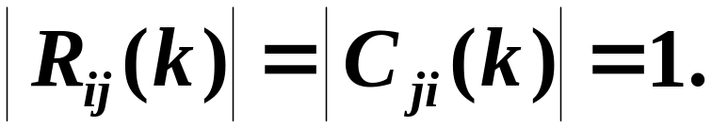

Slide 21



三、小结
1、 个不同的元素的所有排列种数为
2 、 排列具有奇偶性.
3、 掌握计算排列逆序数的常用方法.
4 、行列式是一个特定的算式，它是根据求解方程个数和未知量个数相同的一次方程组的需要而定义的. 它是一个与方阵相关的数或表达式。
5、 阶行列式共有 项，每项都是位于不同行、不同列 的 个元素的乘积,正负号由下标排列的逆序数决定.

Slide 22
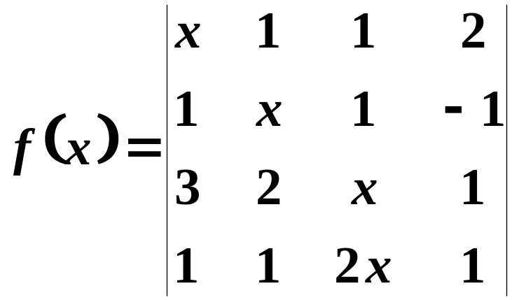

思考题
已知

Slide 23

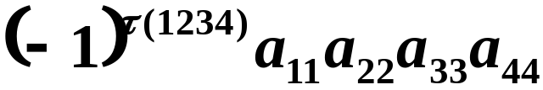
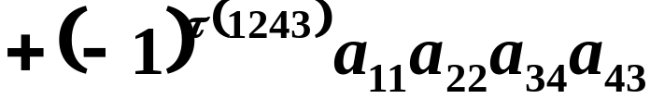
解
含 的项有两项,即
对应的两项和是

Slide 24

